Slide 1

Safe Ringer
Protégete y comunícate sin limitaciones
Kevin Mercado | Carmen Carneiro

Slide 2
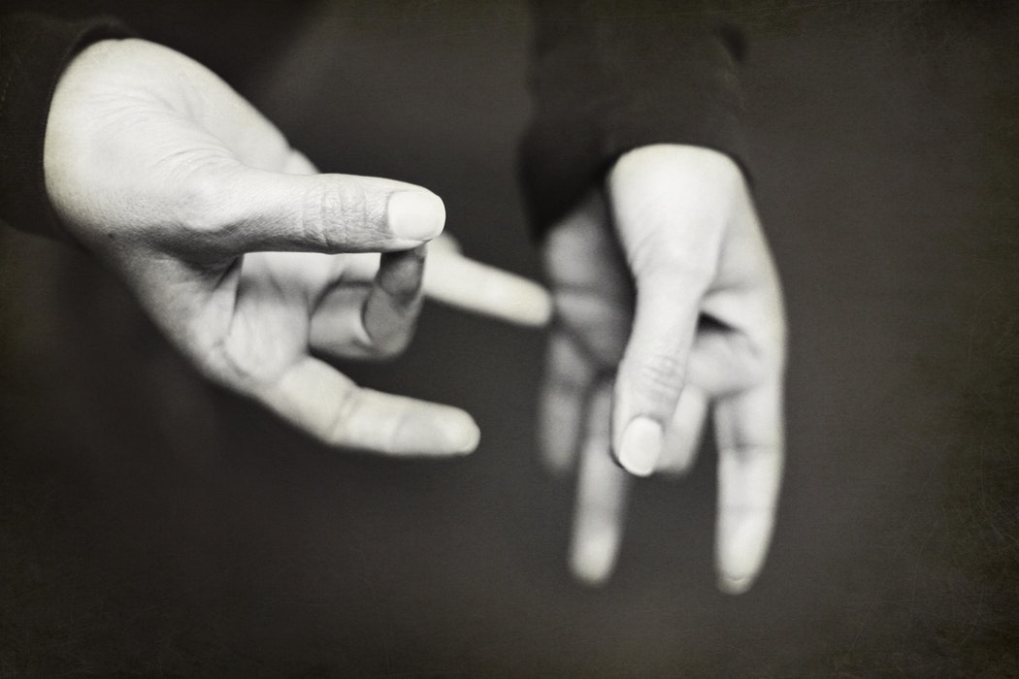
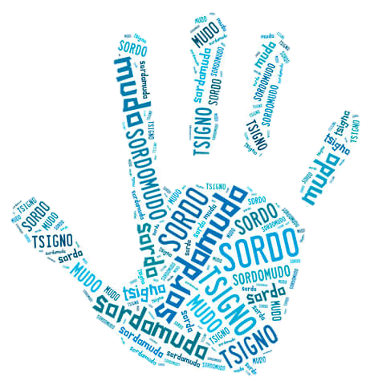
En México 1´300,000 personas tienen disca- pacidad auditiva y 900,000 incapacidad de hablar o comunicarse.
Safe Ringer
INEGI (2020)

Slide 3
Safe Ringer
En Colombia más de 500,000 personas son sordomudas.

Slide 4

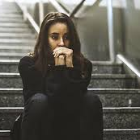
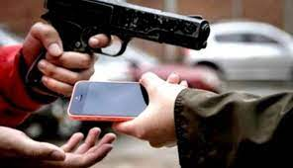
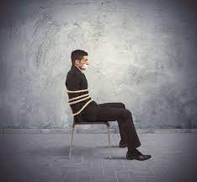
Safe
Ringer
Así mismo, el 66.4% de la población mayor de 18 años consideró que vivir en su ciudad es inseguro.
INEGI (Marzo 2021)

Slide 5
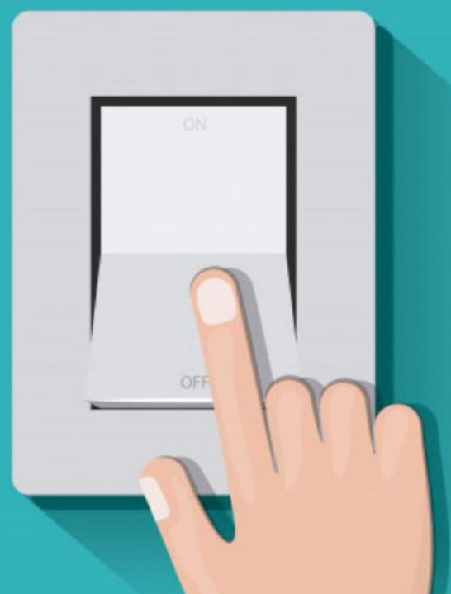
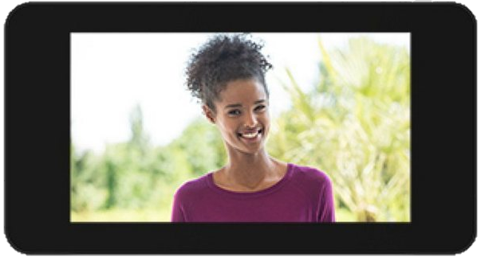

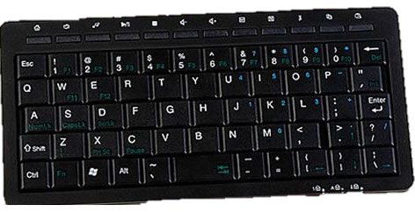
Nuestra solución
Un timbre / interfón para nuestros consumidores y usuarios finales.
Reconocimiento
Facial
Vibración a Teléfono
Audio a
Texto
Texto a
Audio

Slide 6
OBJETIVO:
Brindar seguridad a las personas sordomudas dentro de su casa, avisándole quien toca el timbre y permitiéndole comunicarse con esa persona sin necesidad de abrir la puerta.

Slide 7
Familia, amigos de nuestro usuario final.
Nuestro usuario final.
Empezaremos en México y Colombia para después abarcar otros países.
Nuestro
mercado

Slide 8
Impacto Social
Safe Ringer
** Seguridad
** Empoderamiento personal
** Comunicación

Slide 9


Competencia
Producto | Reconocimiento Facial | Audio a Texto | Texto a Audio
Safe Ringer
Nest Hello
Wisenet Smart Cam D1
360 D819

Slide 10
El proyecto aún está en desarrollo, por lo que aún no se tienen especificados los costes y ganancias.
Costes y Ganancias

Slide 11




Fundadores
Kevin Mercado
Bachillerato - Colombia
Carmen Carneiro
CBTis 41-México

Slide 12
Conclusión
Únete. Protejamos y ayudemos a las personas sordomudas.

